Slide 1
Верифицированные
ЭОР «Облако знаний» в Универсальной библиотеке ЦОК (ФГИС «Моя школа»)
Александр Сапрыкин, руководитель группы внедрения и сопровождения компании «ФИЗИКОН»

Slide 2

Содержание презентации
Об Универсальной библиотеке ЦОК (ФГИС «Моя школа»)
Цифровые уроки «Облака знаний» в Универсальной библиотеке ЦОК: покрытие в часах, количественные показатели, виды уроков
Качественные характеристики ЭОР «Облака знаний»
Цифровые уроки по предметам: преимущества курсов и примеры
Механика работы педагога: поиск цифровых уроков, назначение домашних заданий и анализ результатов
Образовательные мероприятия и методическая поддержка педагогов. Грантовая программа

Slide 3



Программа Фонда развития физтех-школ
по повышению качества образования
Проект Министерства просвещения
Фокус: физико-математическое и естественнонаучное образование
Без привлечения бюджетных средств регионов и школ
Мероприятия программы: повышение квалификации, комплексное сопровождение профильных классов, педагогов и школьников, популяризация инженерно-технологического образования
Наши мероприятия в программе:
Для мероприятий комплексного плана предоставлять ЭОР «Облако знаний» в Универсальной библиотеке ЦОК (ФГИС «Моя школа»)
На основе собранных данных (цифрового следа) предоставлять отчеты и анализировать качество образования

Slide 4

Программа Фонда развития физтех-школ по повышению качества образования: участники программы
Профильные площадки с физико-математическим уклоном
Для усиления существующих образовательных программ методическими разработками ФРФШ
Образовательные организации с низкими образовательными результатами
Для усиления базовых знаний по предметам
Образовательные организации с классами универсального профиля
Формирование инженерных, физико-математических, IT и естественно-научных классов

Slide 5

Актуальность единой точки доступа к ЭОР
Как сейчас учитель получает доступ к ЭОР?
ФГИС «Моя школа»
Несколько точек доступа к ЭОР (разные сервисы, логины-пароли)
Не все ЭОР верифицированы
Не всегда есть интеграция (например, с РГИС)
Нужно платить за доступ
Единая точка доступа через Госуслуги (ЕСИА)
ЭОР из Федерального перечня
Не требует оплаты
УНИВЕРСАЛЬНАЯ БИБЛИОТЕКА
цифрового образовательного контента

Slide 6


Универсальная библиотека цифрового образовательного контента (УБ ЦОК)
Точка входа – https://www.gosuslugi.ru/edu-content
Для работы требуется подтвержденная учетная запись на Госуслугах
Точка бесплатного доступа к верифицированным ЭОР в 2025 году. Использование коммерческого контента учителем субсидируется государством
Финансирование – Министерство цифрового развития, функциональный заказчик – Министерство просвещения
Старт – с сентября 2025
Сроки проекта – 2025–2030
Библиотека ЦОК содержит ресурсы, вошедшие в Федеральный перечень ЭОР
Цель проекта – предоставить учащимся доступ к верифицированным ЭОР

Slide 7
Региональные ключевые показатели эффективности, связанные с проектом
Доля государственных и муниципальных общеобразовательных организаций, организаций СПО, использующих платформу ФГИС «Моя школа»
Доля педагогов, учащихся, родителей, имеющих равный доступ на безвозмездной основе к верифицированным цифровым образовательным сервисам и ресурсам (зарегистрированные пользователи)

Slide 8
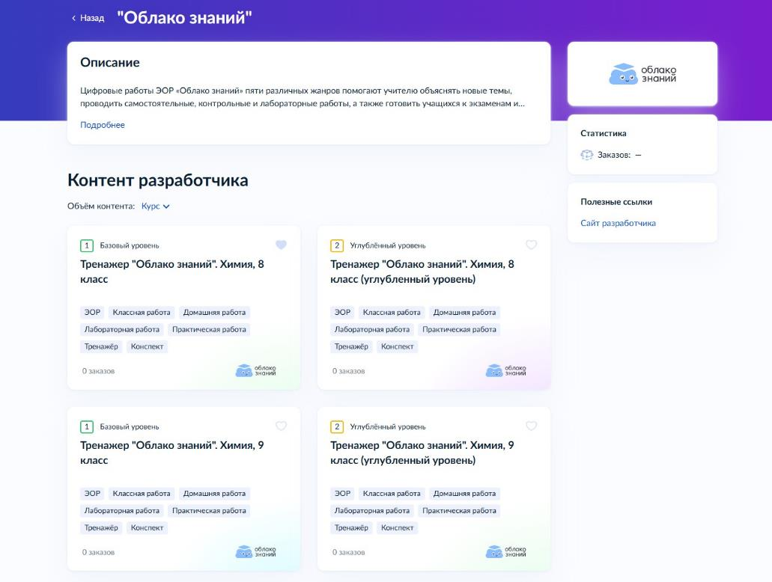
Универсальная библиотека цифрового образовательного контента (УБ ЦОК)
Витрина электронных образовательных ресурсов поставщиков, вошедших в Федеральный перечень ЭОР
Вход через Госуслуги (в рамках ФГИС «Моя школа»)
Поиск, заказ, назначение и просмотр отметок по цифровым урокам
В планах – интеграция с региональными ЭЖД
https://www.gosuslugi.ru/edu-content

Slide 9


Поставщики контента в проекте ЦОК
Коммерческие
Некоммерческие
Более 35000 уроков
iSmart
ГлобалЛаб
Новый диск
Облако знаний (Физикон Лаб)
Skyeng
Учи.ру
Фоксфорд
Издательство «Экзамен-Медиа»
ЯКласс
а также МЭО, Просвещение, Академкнига и другие
Академия МинПросвещения
а также Умскул, Яндекс, АНО «Цифровая экономика»
Новый Федеральный перечень ЭОР (приказ Министерства просвещения от 23.07.2025 № 551)
9

Slide 10




















Цифровые уроки «Облака знаний» в Универсальной библиотеке ЦОК
Биология
Химия
Русский язык
Физика
91 курс
Литература
Астрономия
Английский язык
Окружающий мир
ОРКСЭ
6000+ уроков
Математика
История
Информатика
Обществознание
19 предметов
География
Философия (СПО)
Функциональная грамотность
Генетика (СПО)
ОБЗР
Материаловедение (СПО)

Slide 11
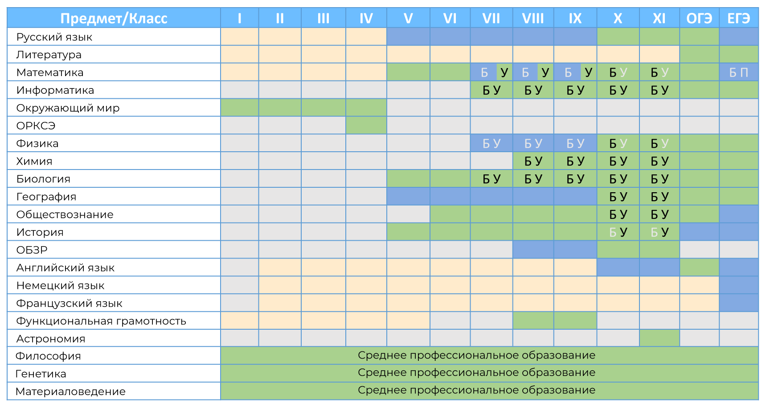
«Облако знаний»: предметное покрытие
Notes:
Зеленое – цифровой контент имеется по всему предмету.
Белое – цифрового контента нет.
Серое – предмет не предусмотрен в типовом учебном плане.

Slide 12

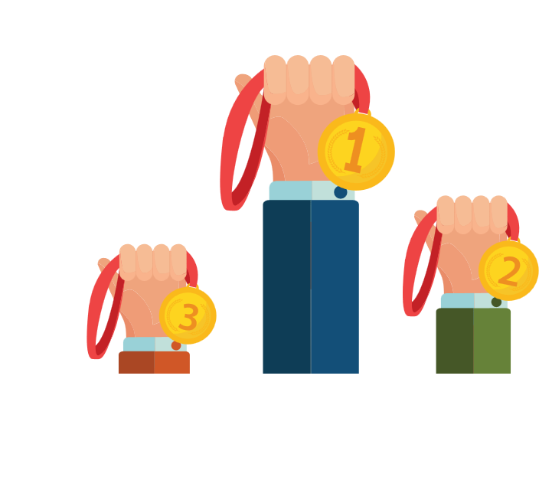

Что выделяет «Облако знаний» среди других поставщиков цифровых уроков?
Мы первые!
Количество курсов углублённого уровня
Количество тренажеров для подготовки ОГЭ/ЕГЭ
Общепрофессиональные дисциплины СПО
Еще больше возможностей для пользователей УБ ЦОК
Бесплатный доступ к онлайн-сервису «Облако знаний» на oblakoz.ru – плюс 30 % цифровых уроков
Педагогам доступны: матрица предметных дефицитов учеников, возможность проверять задания с развернутым ответом и смотреть развернутые результаты
В тройке лидеров!
Почасовое покрытие электронными ресурсами предметных программ для основной и средней школы

Slide 13
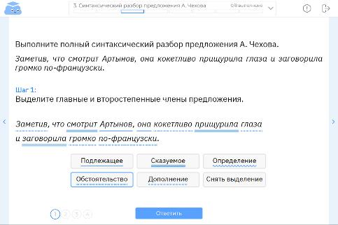
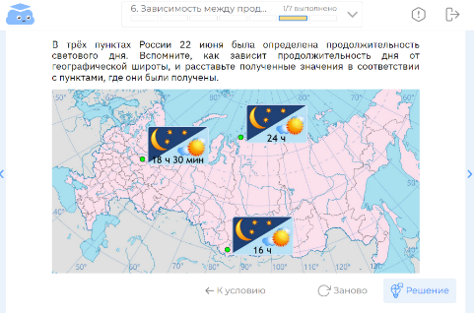
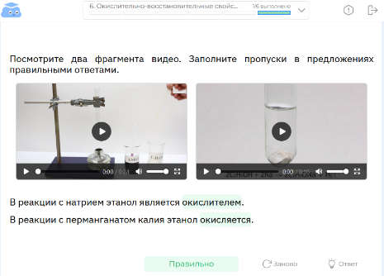
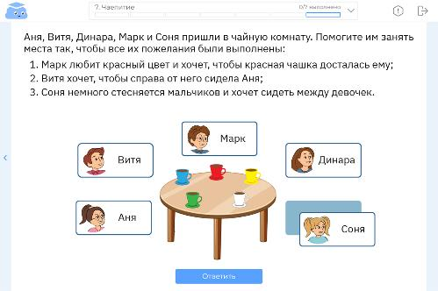
Виды цифровых уроков «Облака знаний»
Практические работы
Контрольные работы
Формат: концентрированная теория и интерактивные задания по теме урока
Для чего: формирование всех типов образовательных результатов и закрепление пройденного материала
Формат: комплекты интерактивных заданий (по вариантам) с автоматической проверкой
Для чего: тематический и итоговый контроль, без показа решений и ответов

Slide 14
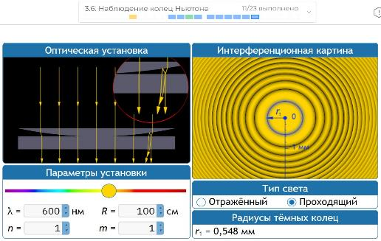
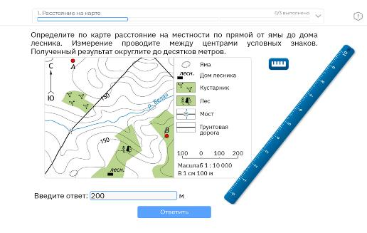
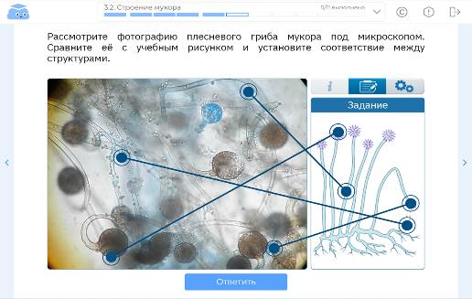
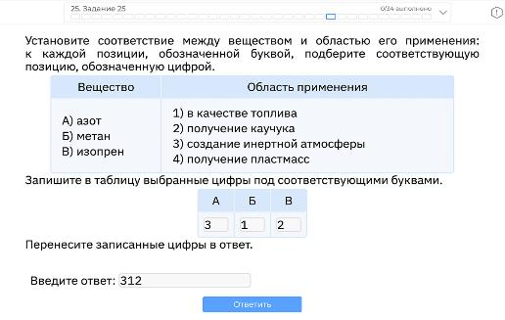
Виды цифровых уроков «Облака знаний»
Лабораторные работы
Подготовка к ОГЭ/ЕГЭ
Формат: виртуальные практикумы, моделирующие реальную ситуацию, с выдвижением гипотезы, выполнением эксперимента по методике, обработкой результатов и подтверждением гипотезы
Для чего: домашнее задание, смешанное или дистанционное обучение
Формат: комплекты различных заданий, аналогичные заданиям КИМ ОГЭ/ЕГЭ по отдельным линиям. Задания снабжены пошаговыми решениями.
Для чего: тренировочные варианты экзамена с комментариями к неверным ответам.
Развернутые ответы проверяются учителем по критериям.

Slide 15

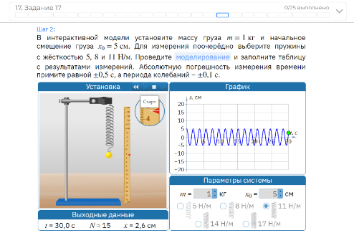
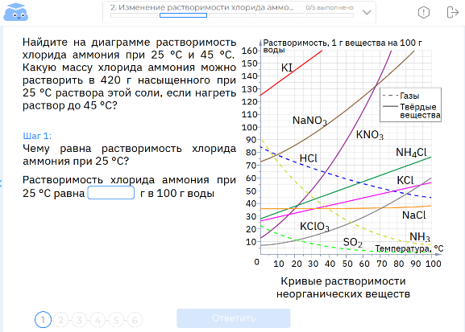
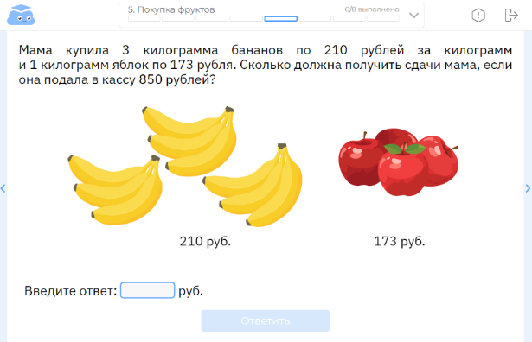
Качественные характеристики цифровых уроков
Включение в ФП ЭОР = гарантия качественных материалов
Высокая плотность контента = системность в освоении образовательных программ, не нужно прыгать от одного поставщика к другому
Реализация системно-деятельностного подхода
Расширенное методическое сопровождение
Нетиповые задания = нет ответов в интернете, которые можно списать, не поддаются нейросети

Slide 16
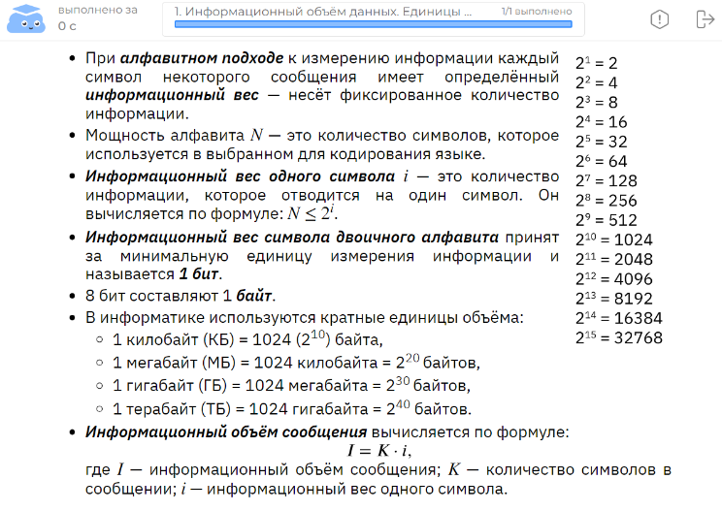
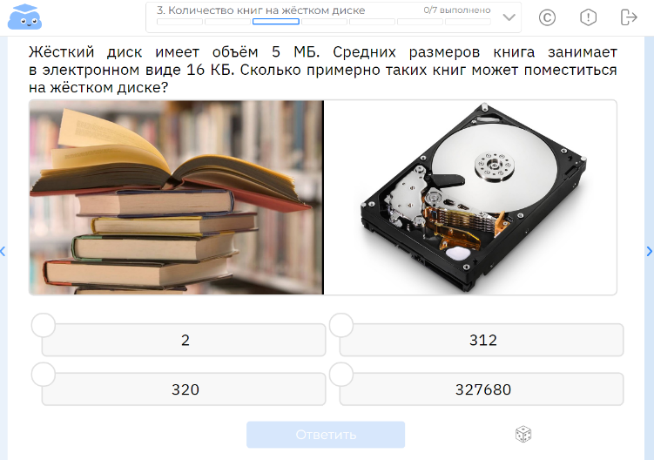
Системность изложения материала
Полноценные курсы базового и углубленного уровней
Практические работы содержат теоретический конспект по теме
7
класс
Б
Фрагмент практической работы «Информационный объём данных. Единицы измерения информации», содержащей теоретический конспект
Вывод: учитель выстраивает долгосрочную работу на основе преемственности материалов, формирует образовательные результаты, отслеживает динамику учеников

Slide 17
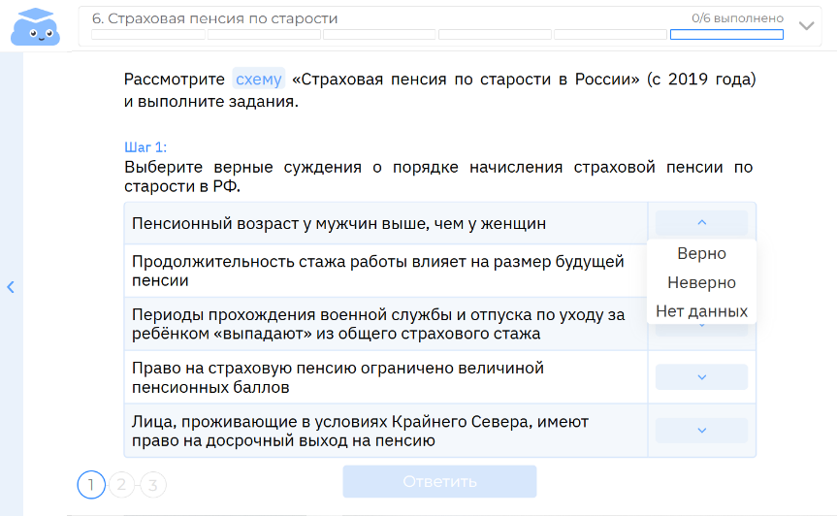
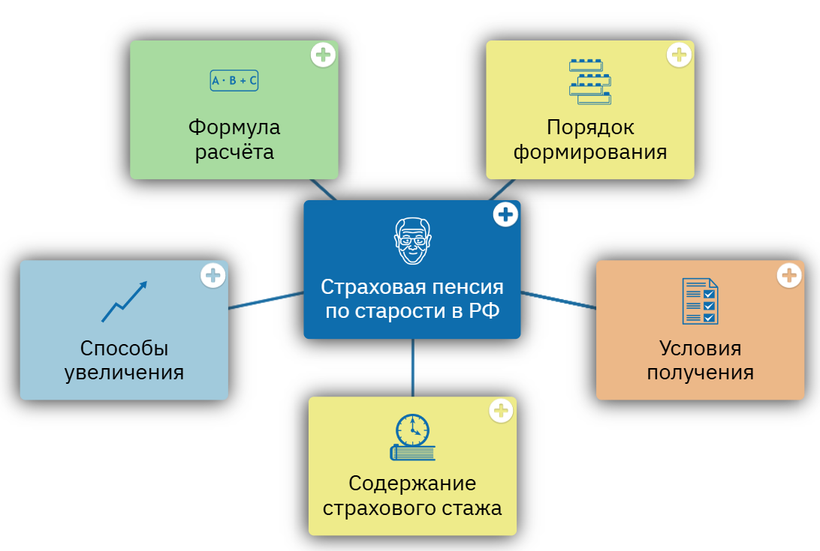
Реализация системно-деятельностного подхода
Мультимедийность (инфографика, видео/анимация, параметрические модели)
Интерактивность (17 типов интерактивных заданий)
Компетентностные задания в каждой работе
Фрагмент самостоятельной работы по теме «Боковая и полная поверхность призмы»
Вывод: интерактивность и мультимедийность ЭОР способствует развитию активной самостоятельной познавательной деятельности; компетентностные задания направлены на развитие функциональной грамотности учеников

Slide 18

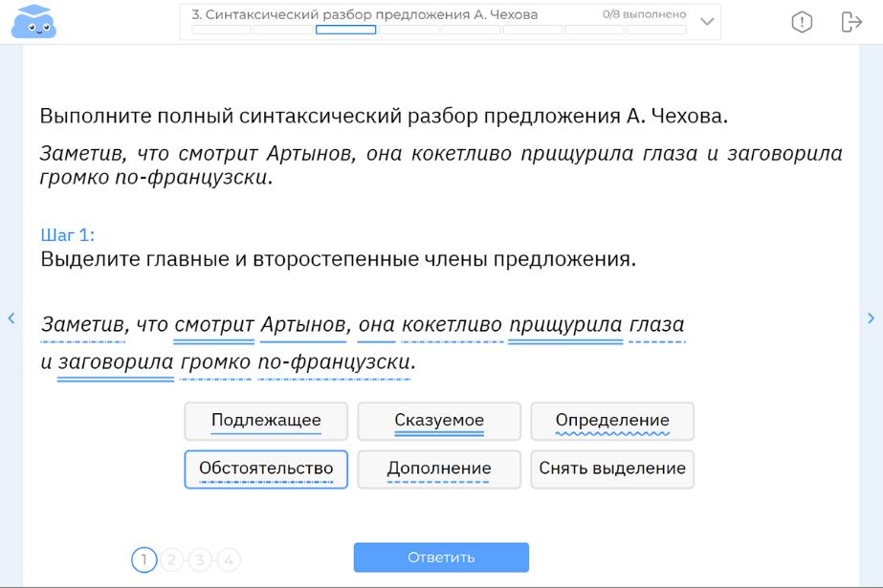
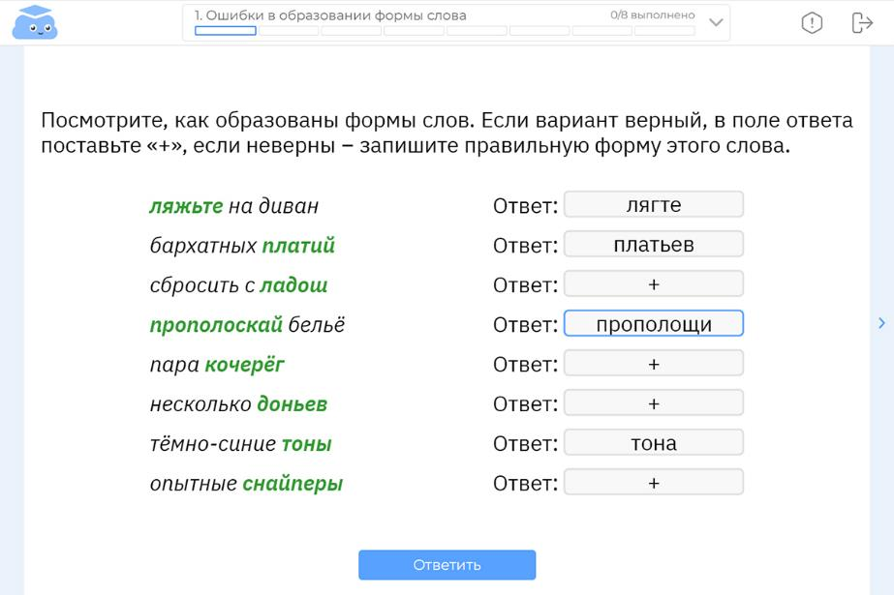
Самое важное: русский язык
Учебный курс СОО рассчитан на 136 часов (раньше было 68 часов)
Уникальные материалы по начальным темам (Язык, Речь, Текст)
Задания на разбор слова и разбор предложения
11 класс
10 класс

Slide 19
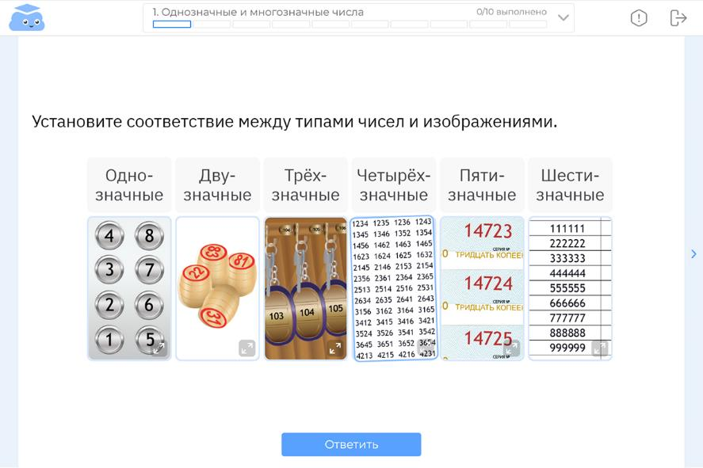
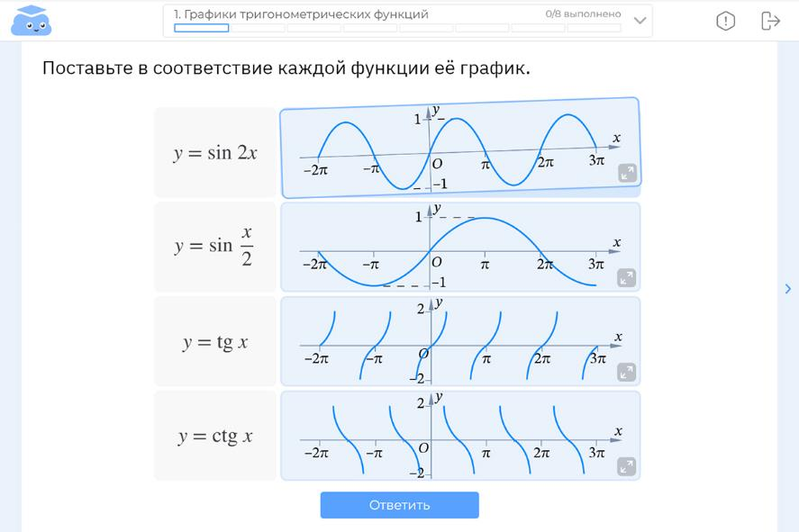
Самое важное: математика
Полноценные базовый и углубленный курсы изучения предмета
Выделенный учебный курс «Теория вероятности и статистика»
Сложные темы: диофантовы уравнения, комплексные числа, задачи с параметрами
Проверка ответа в виде формулы
5 класс
11 класс

Slide 20

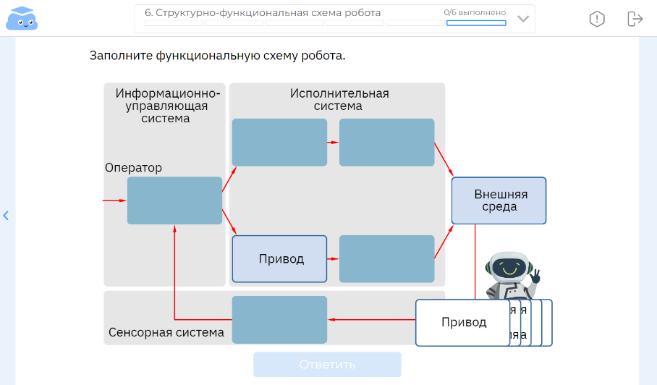
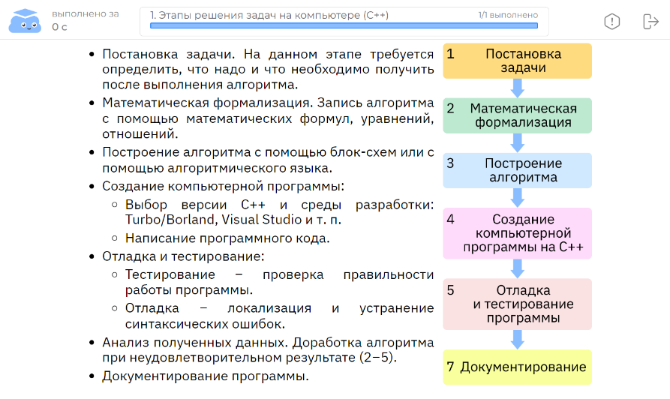
Самое важное: информатика
Полноценные базовый и углубленный курсы изучения предмета
Разбор программного кода на двух языках: Паскаль и C++
Цифровые работы по сложным разделам: программирование, математическое моделирование, растровая и трёхмерная графика
9
класс
9
класс

Slide 21

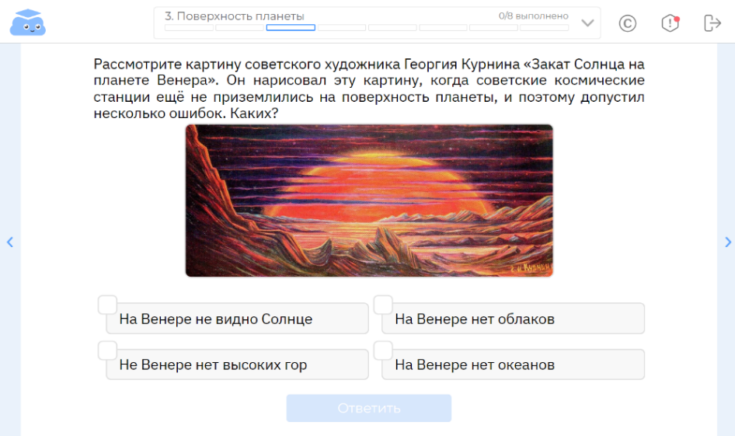
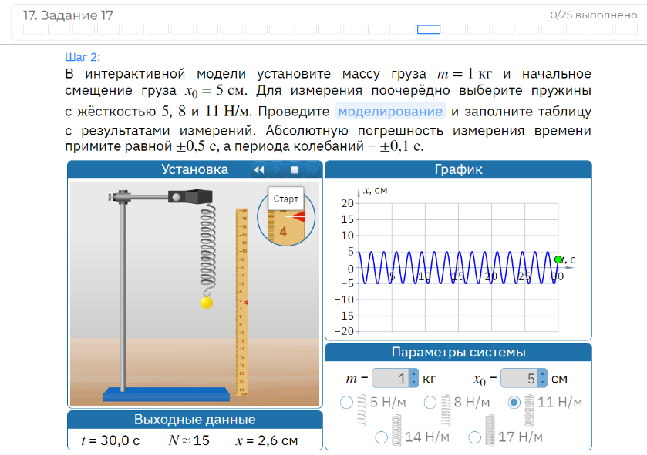

Самое важное: физика
Полноценные базовый и углубленный курсы изучения предмета
Интерактивные задания курса используются в легендарном задачнике С. М. Козела для поступающих в МФТИ
Виртуальные практикумы для реализации физических экспериментов
Основы астрономии
11 класс
9
класс

Slide 22

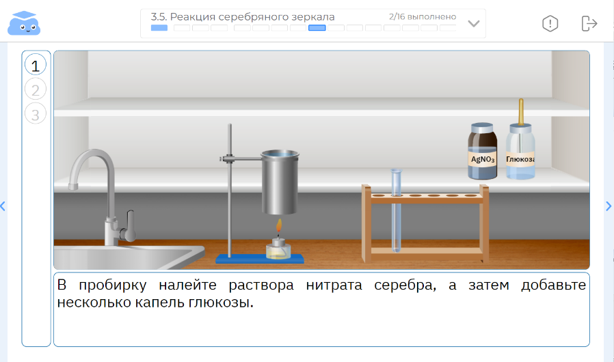
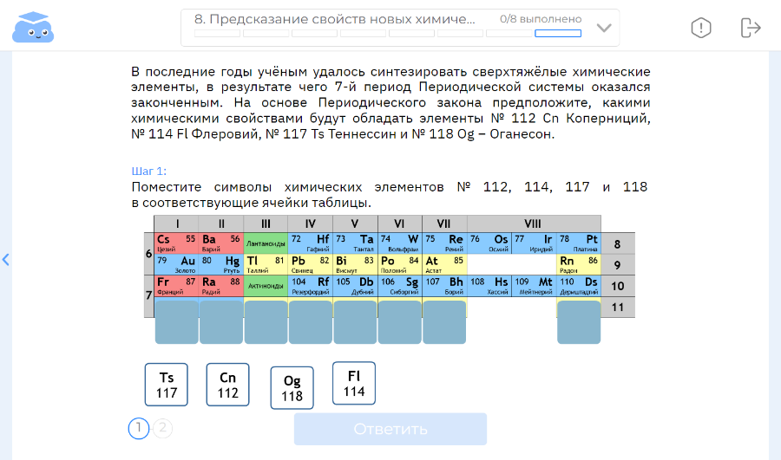
Самое важное: химия
Полноценные базовый и углубленный курсы изучения предмета
Виртуальные практикумы для реализации химических экспериментов
Видеозаписи химических опытов
Опора на современные научные открытия и достижения
Детальный разбор органической химии на углубленном уровне
Проверка ответа в виде химической формулы
8
класс
11 класс

Slide 23

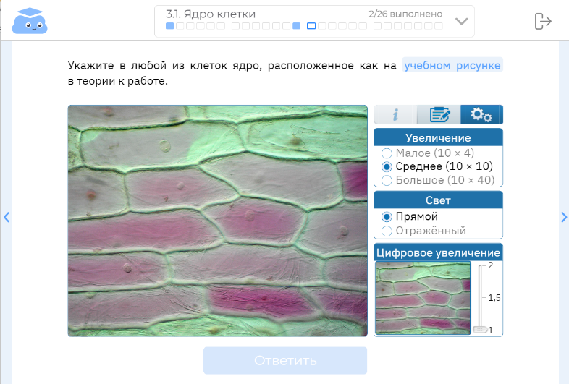
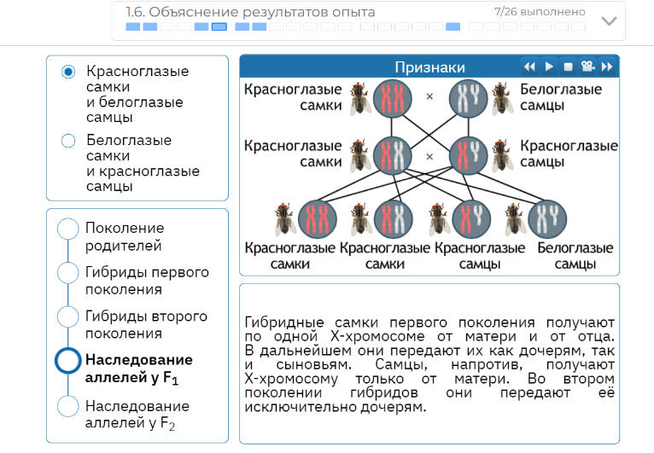
Самое важное: биология
Полноценные базовый и углубленный курсы изучения предмета
Виртуальные практикумы для реализации биологических экспериментов
Цифровые микропрепараты
Увлекательные цифровые работы по ботанике, генетике, анатомии
6
класс
11 класс

Slide 24

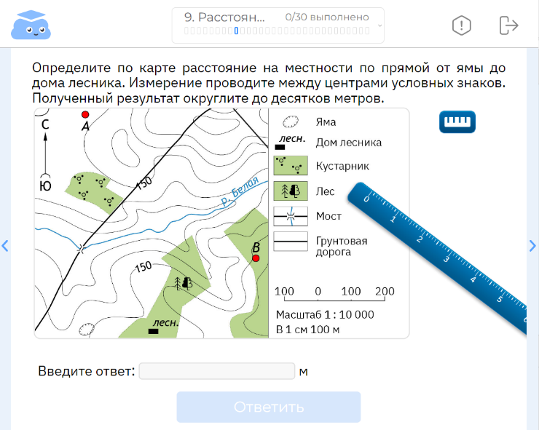
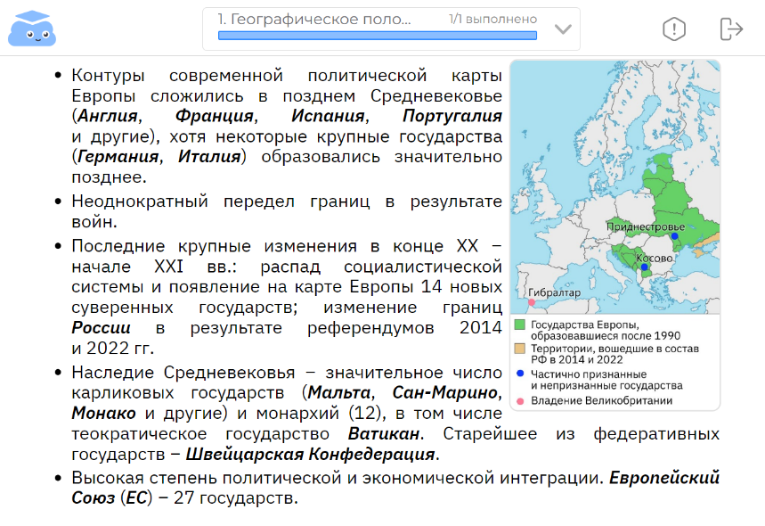
Самое важное: география
Опора на современные реалии, научные открытия и достижения
Отражение новейших изменений на картах мира и России
Отработка картографических умений, овладение языком карты
Отработка навыков работы с текстовыми и статистическими источниками
9
класс
11 класс

Slide 25

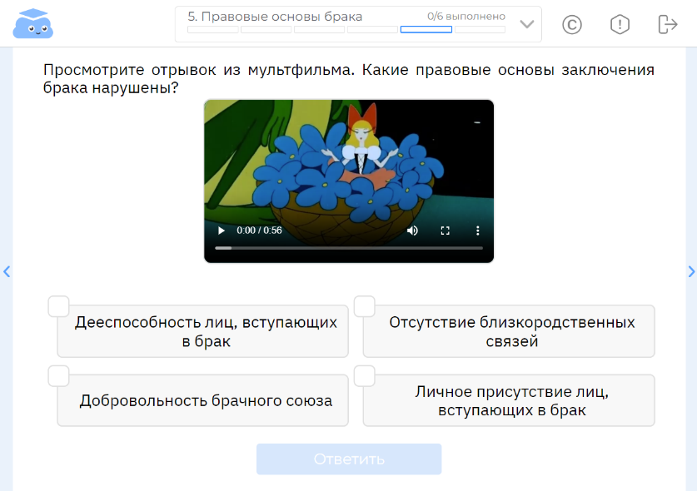
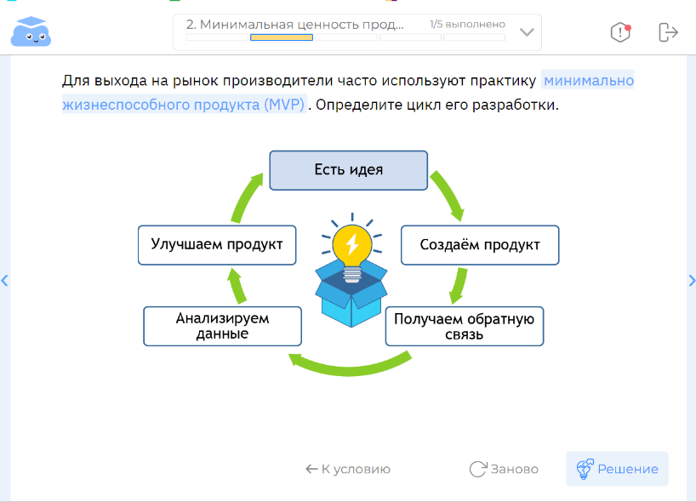
Самое важное: обществознание
Задания на развитие функциональной грамотности, развитие критического мышления
Широкая база источников информации: статистика, видео, СМИ, научные статьи
Акцент на формирование личностных результатов
Углубленный курс на уровне СОО
Сохранены материалы 6–8 классов
7
класс
11
класс

Slide 26

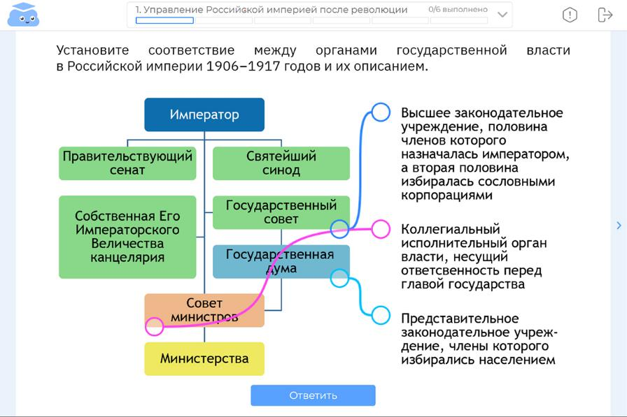
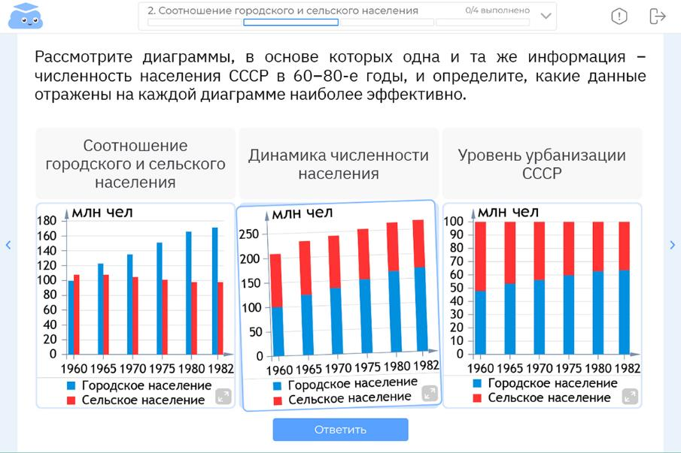
Самое важное: история
Особое внимание духовным ценностям российского народа, высокий воспитательный потенциал
Углубленный курс на ступени СОО
В заданиях активная работа с историческими источниками
9
класс
11
класс

Slide 27
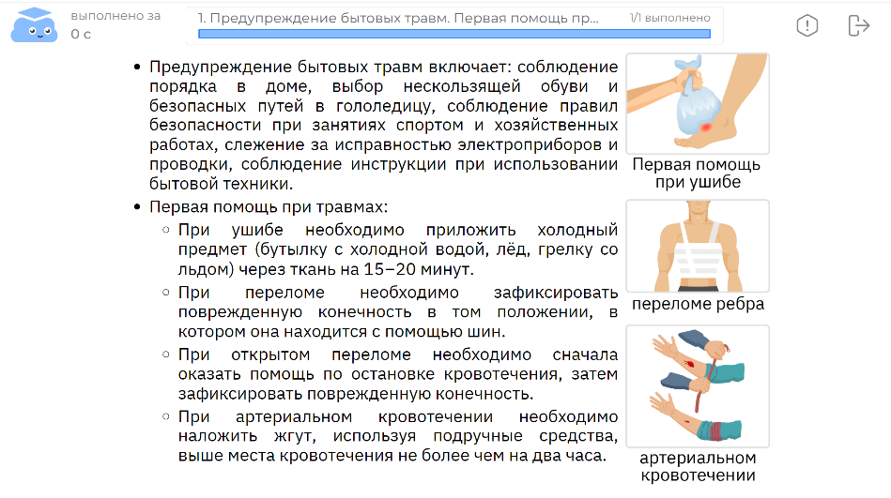
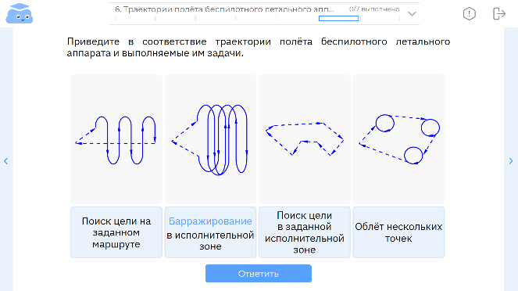
Самое важное: ОБЗР
Соответствие федеральной рабочей программе 2024 года
Цифровые работы по начальной военной подготовке, военной медицине
10
класс
10
класс

Slide 28

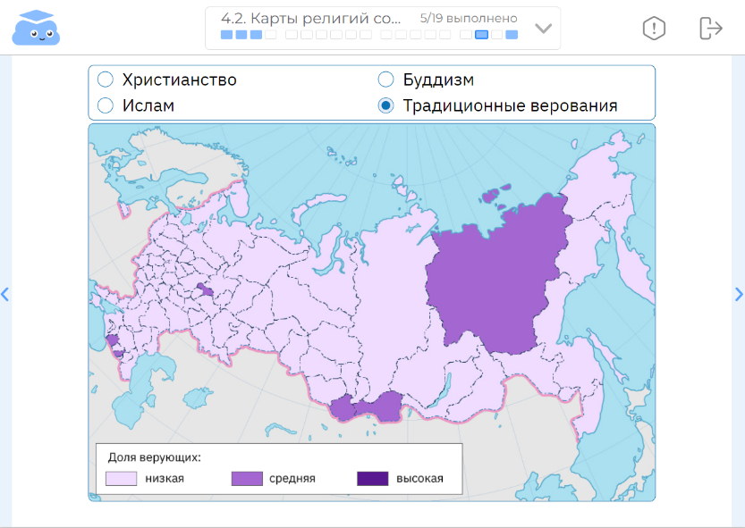
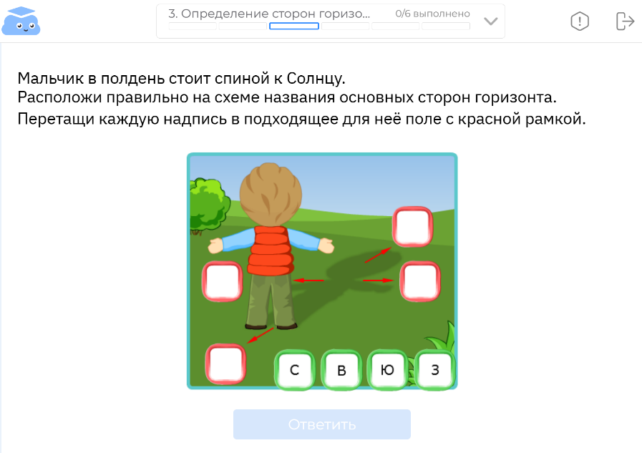
Самое важное: начальная школа
Основной принцип – наглядность (интерактивные презентации)
Основы мировых религиозных культур
Окружающий мир
7
класс

Slide 29
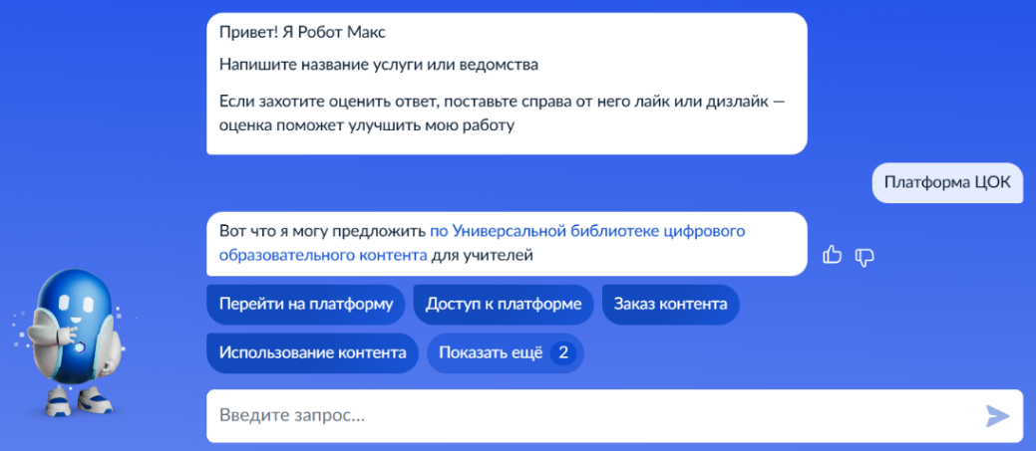
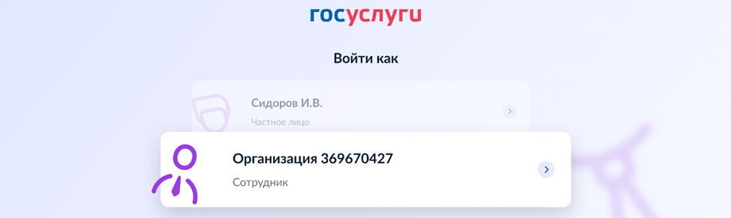
Начинаем работу в УБ ЦОК: как пройти в библиотеку?
Точка входа – https://www.gosuslugi.ru/edu-content
Для работы требуется подтвержденная учетная запись на Госуслугах
Регион должен быть подключён к проекту ЦОК
Школа, класс, учитель, ученик должны быть корректно указаны в региональной информационной системе
На Госуслугах нужно выбрать роль сотрудника школы
ГБОУ СОШ №245

Slide 30
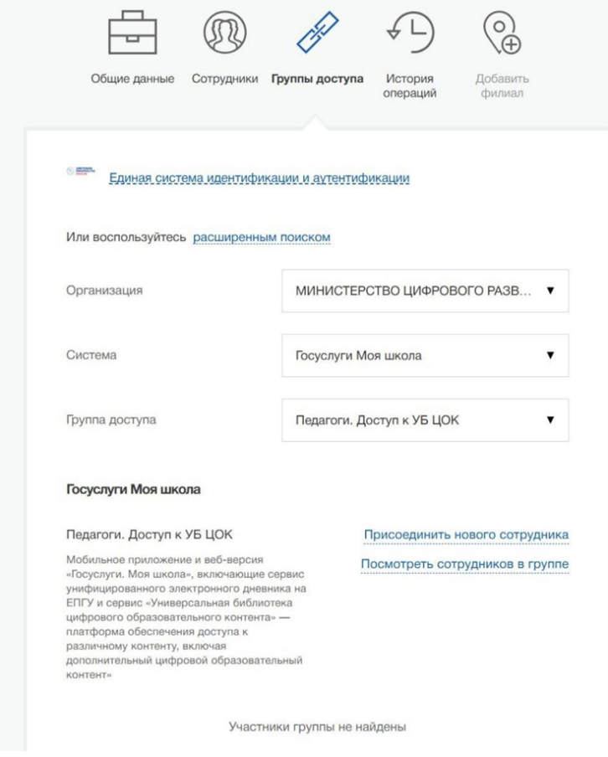
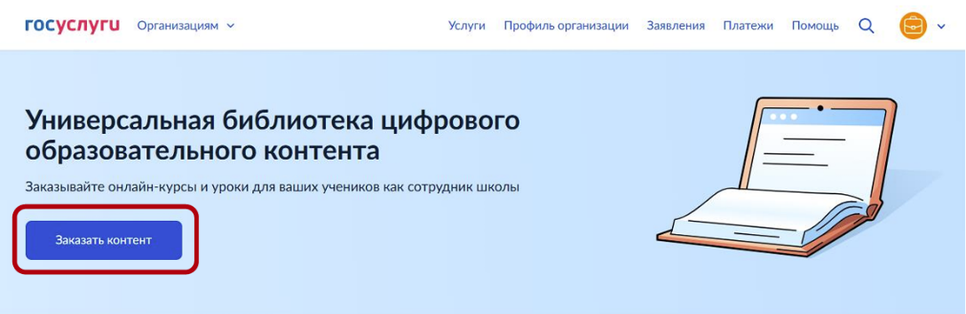
Если у учителя нет доступа к контенту
Проверьте, что Администратор школы добавил вас в группу на Госуслугах
Убедитесь, что вы вошли в Госуслуги как Сотрудник
Если зашли под правильной ролью, то будет иконка учителя в форме портфеля

Slide 31
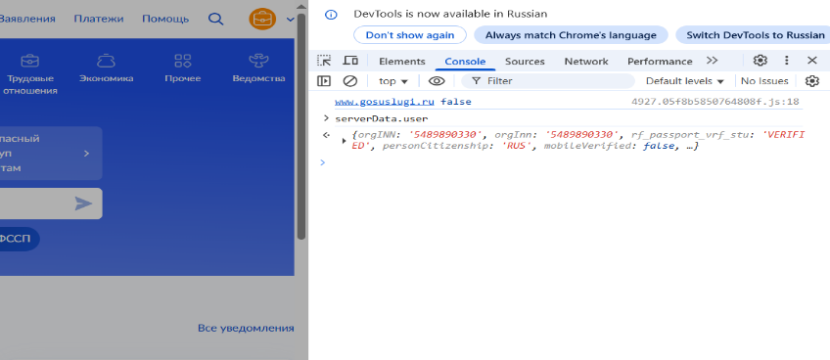
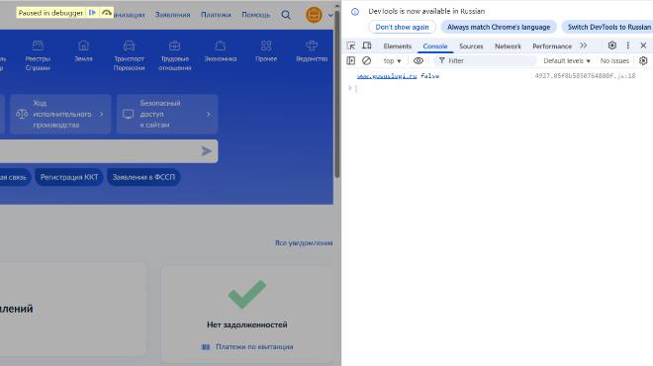
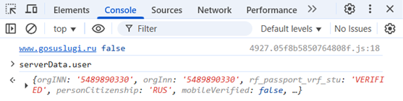
Если у учителя нет доступа к контенту
Б) Введите в консоль запрос: serverData.user
Можно проверить через консоль на Госуслугах правильные права сотрудника.
После чего несколько раз обновить страницу.
А) После входа нажмите F12 или Fn+F12,
перейдите во вкладку: console
В) Распакуйте появившийся результат, нажав на стрелку слева

Slide 32
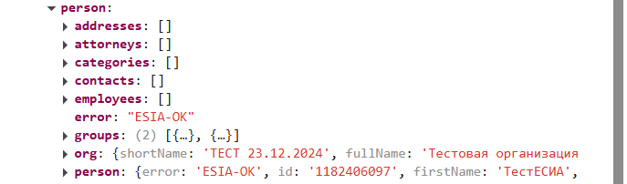
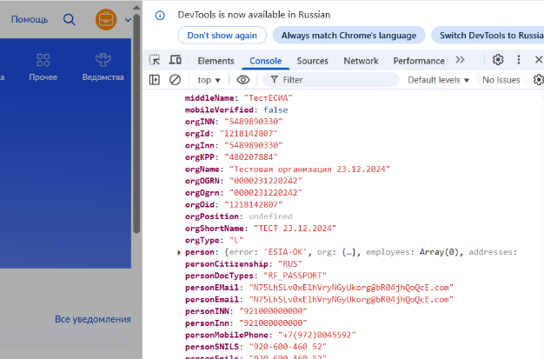
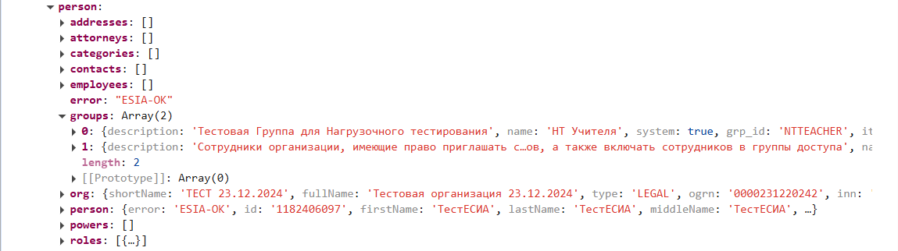
Если у учителя нет доступа к контенту
Д) В открывшемся окне найдите результат: groups Также распакуйте его, нажав на стрелку слева
Можно проверить через консоль на Госуслугах правильные права сотрудника.
После чего несколько раз обновить страницу.
Г) Прокрутите вниз, найдите результат: person Также распакуйте его, нажав на стрелку слева
Е) Если доступ есть, будет написано: Педагоги, доступ к УБ ЦОК

Slide 33



Администратор школы может посмотреть всё то же самое у себя на Госуслугах

Slide 34


Если у учителя всё еще нет доступа к контенту
Убедиться, что в РГИС (региональном ЭЖД) корректно указаны:
ваши ФИО,
школа,
название классов (указание литер),
название предметов учителя,
расписание у ваших классов хотя бы на 10 дней.
Если нужны исправления, внести их в РГИС, подождать несколько часов (не больше суток), чтобы обновилось.
Несколько раз обновить страницу, на которой написано, что нет доступа.
Позвонить по телефону горячей помощи
8 800 100-70-10

Slide 35



Поиск контента в каталоге
Контент ищется с помощью общего и расширенного фильтров, а также тэгами

Slide 36

Карточка цифрового урока
Каждый урок снабжен рядом сведений, которые доступны на карточке урока
По кнопке «Подробнее о контенте» можно посмотреть содержание урока в демонстрационном режиме (без записи в журнал) – это доступно только учителям
Кнопка «Добавить в корзину» собирает контент для последующего заказа. Далее этот урок может быть назначен детям

Slide 37





Оформление заказа на урок «Облака знаний»
Можно оформить заказ на помещенный в корзину урок на класс или ребенка
Можно «Оформить заказ» как на 1 урок, так и на весь курс
Лимиты имеют рекомендательный характер

Slide 38



Коротко: назначение домашнего задания
Авторизуйтесь в Универсальной библиотеке ЦОК
под своим логином и паролем от Госуслуг
1
Найдите с помощью фильтров нужный урок «Облака знаний»
2
Совет: самый быстрый способ увидеть наши цифровые уроки – выбрать в расширенном фильтре разработчика
«Облако знаний»
Одновременно с добавлением в корзину происходит назначение урока конкретному классу. Задания урока можно посмотреть в карточке урока в поле «Демо-версия»
Добавьте урок
в корзину
и оформите заказ
3
В разделе «Заказы» скопируйте ссылку на урок
4
Передайте ссылку ученикам любым удобным способом: например, внесите ее в электронный журнал или отправьте в классный чат
После выполнения
работы хотя бы одним учеником посмотрите результаты в разделе «Заказы»
5
Ссылки на результаты будут появляться в карточках назначенных уроков. Развернутые результаты доступны на oblakoz.ru

Slide 39

Как выполнить цифровой урок: расскажите ученику
Сканировать QR-коды могут ученики и родители. Учителю для доступа к контенту нужно войти на Госуслуги со своим логином и паролем. Ученику также понадобится согласие, выданное в приложении «Госуслуги Моя школа». На учеников младше 14 лет его выдаёт родитель
Подробнее о согласии
Открыть цифровой урок, перейдя по полученной ссылке
При необходимости пройти авторизацию, отсканировав QR-код со своего телефона в приложении «Госуслуги Моя школа» Авторизация потребуется, если ученик работает на планшете или ноутбуке и давно не заходил на Госуслуги. Отсканировать код может и родитель
Сканировать QR-коды могут ученики и родители. Учителю для доступа к контенту нужно войти на Госуслуги со своим логином и паролем. Ученику также понадобится согласие, выданное в приложении «Госуслуги Моя школа». На учеников младше 14 лет его выдаёт родитель
Подробнее о согласии
1
2
После выполнения заданий цифрового урока ученику необходимо щелкнуть значок «Завершить»
3
Доступ к урокам
Сканируйте QR-код в приложении «Госуслуги Моя школа»
Результаты автопроверки урока будут доступны ученику сразу по завершении урока
4
На сканирование QR-кода осталось
05 : 00
Скачайте приложение
Приложение «Госуслуги Моя школа» предназначено для учеников и родителей
Ученик должен соблюсти сроки выполнения урока: у него есть 24 часа на выполнение заданий после перехода по ссылке (открытия урока)
Скачать
* По прошествии этого времени урок завершается автоматически и считается выполненным.

Slide 40

Если учитель не видит учеников в сервисе
Если ребенок раньше не пользовался Госуслугами
Родителю зайти в раздел «Услуги для семьи и детей», пункт «Регистрация ребенка»
Создать учетную запись ребенка на Госуслугах, введя ФИО, дату рождения, СНИЛС, паспорт (если есть)
Дождаться подтверждения системой

Slide 41






Если учитель не видит учеников в сервисе
Если у ребенка нет приложения «Моя школа»
Ребенку установить приложение
Нажать «Войти» и придумать код доступа
Попросить родителя привязать учетную запись к своей
Попросить родителя выдать согласие на доступ к контенту
Выбрать регион
Ребенок старше 14 лет может дать согласие на доступ к контенту самостоятельно

Slide 42

Перед началом работы: важное для учителя
Перед началом работы убедитесь, что в личном кабинете есть все классы, в которых вы преподаете
Заказ на курс (раздел программы, тему, урок) формируется на каждый класс отдельно: курс для 8 «А» и курс для 8 «Б» есть два разных урока и две разные ссылки
Можно оформлять заказ не только на единичные уроки, но и на разделы и темы рабочей программы
В разделе «Мои заказы» можно скачать файл со ссылками на все уроки, которые попали в заказ

Slide 43


Проведение фронтальной работы в классе
Найдите в ваших заказах нужный урок и щелкните «Скопировать ссылку»
Перейдите по ссылке на компьютере, к которому подключены проектор или интерактивная доска
Укажите, что доступ нужен вам как учителю. Урок откроется

Slide 44


Анализ результатов в УБ ЦОК
«Облако знаний» передает результаты – отметку за выполненный урок и длительность выполнения работы – в Универсальную библиотеку ЦОК. Далее эти данные могут быть переданы в региональный электронный журнал. Ссылка появится, если хотя бы один из учеников выполнил работу.
Развернутые результаты доступны на oblakoz.ru

Slide 45


Аналитика по ученикам

Slide 46


Аналитика по классу

Slide 47


Развернутые результаты на oblakoz.ru
Учителю доступны:
Матрица предметных дефицитов для отслеживания проблемных тем и умений учеников
Проверка заданий с развернутым ответом, если они есть в работе
Просмотр результатов по конкретному заданию в пройденном учеником уроке
Грантовая программа для учителя

Slide 48

Как посмотреть развернутые результаты?
Необходимо связать учетные записи пользователя «Универсальной библиотеки ЦОК» и «Облака знаний»
1
Открыть в УБ ЦОК любой урок «Облака знаний». На странице урока щелкнуть «Подробнее о контенте»
Полезные ссылки
Подробнее о контенте
Методические указания

Slide 49



Как посмотреть развернутые результаты?
2
В открывшемся уроке раскрыть оглавление, нажав на стрелочку в правом верхнем углу. В оглавлении щелкнуть кнопку «Перейти в Облако знаний»
На открывшейся странице ввести свои данные в форму. Если у вас уже была ранее заведена учетная запись в «Облаке знаний», то мы сразу всё синхронизируем и вы попадете на главную страницу сервиса. Если у вас не было учетной записи, то мы автоматически вас зарегистрируем
3

Slide 50





Методическая поддержка педагогов
Разборы интересных заданий
Календарные подборки
цифровых уроков
https://vk.com/@oblakoz-moya-shkola
https://t.me/oblakoz
https://vk.com/oblakoz

Slide 51


Программа «Учитель, вперед!»
Программа направлена на развитие компетенций в области ИКТ и расширение профессионального портфолио учителя основного общего образования на территории РФ, а также для повышения интереса образовательного сообщества к цифровым урокам «Облако знаний» в «Универсальной библиотеке ЦОК» (ФГИС «Моя школа»).
Действует с сентября по декабрь 2025
Выдается сертификат участника!
Программа содержит мероприятия и педагогические активности:
образовательные вебинары
педагогические марафоны
конкурсы педагогического мастерства
Для активных участников предусмотрены:
сертификат Учителя – лидера месяца
информационное письмо на имя министра образования региона
выделение гранта
Стать участником программы!

Slide 52

Педагогические марафоны
Задачи марафонов
Формирование навыков использования ИКТ в образовательной деятельности
Повышение цифровых компетенций педагогов
Повышение интереса педагогов к цифровым урокам «Облака знаний» в «Универсальной библиотеке ЦОК» (ФГИС «Моя школа»)
Темы марафонов
Применение цифровых продуктов и цифровых образовательных ресурсов
Воспитание личности в условиях цифровой среды
Цифровая дидактика
Оценка и учебная аналитика
Инклюзивность и индивидуализация образования
Цифровая безопасность и культура работы с данными

Slide 53

Грантовая поддержка активных педагогов
Требования к участнику
Вы – учитель общеобразовательной организации, участвующей в грантовой программе ФРФШ
Вы работаете с цифровым контентом через Универсальную библиотеку ЦОК
Ваша учетная запись на «Облаке знаний» синхронизирована с учетной записью в проекте «ЦОК»
Условия получения гранта
Вы назначаете своему классу цифровой урок «Облако знаний» из УБ ЦОК не реже 1 раза на два школьных урока Например, по химии-8 – хотя бы 1 раз в неделю, по русскому языку в 5 классе – хотя бы 3 раза в неделю
Не менее 10 учеников класса выполняют каждую назначенную работу (не прокликивают, а полноценно учатся!, цифровой след будет анализироваться). В малокомплектных школах задания выполняет каждый ученик
Размер гранта зависит от предметов, которые ведет учитель, и количества классов
Грант выдается Фондом развития физтех-школ в конце учебного полугодия
Подробности появятся в личном кабинете учителя в «Облаке знаний»

Slide 54
Пришлите данные своей школы
От своей школы пришлите данные в следующем формате:
на почту ryabinina@physicon.ru
Регион | Муниципалитет | Краткое название школы | ИНН | ФИО ответственного | E-mail | Телефон
Свердловская область

Slide 55



Контакты
Работа с регионами:
+7 (499) 322-07-57
info@physicon.ru
Техническая поддержка пользователей:
+7 (499) 648-74-58
support@oblakoz.ru

